Slide 1
СУСПІЛЬСТВО ЯК ФОРМА СПІВБУТТЯ ЛЮДЕЙ
План
Предмет соціальної філософії. Основні засади філософського розуміння суспільства
Суспільство як форма співбуття людей. Суспільне буття та суспільна свідомість.
Рушійні сили розвитку суспільства. Прогрес та регрес.
Ключові терміни і поняття: суспільство, суспільне буття, суспільна свідомість, прогрес, регрес, сталий розвиток

Slide 2
Список літератури:
Філософія: Навч.посіб. / Л.Г. Дротянко, В.І. Онопрієнко, О.А. Матюхіна та ін. - К.: Книжкове вид-во НАУ, 2012. – С. 269 – 281, 319-330..
Філософія. Хрестоматія: Навч.посіб. / за ред. Дротянко Л.Г., Матюхіної О.А., Онопрієнко В.І.- К.: Вид-во НАУ, 2009. - С.157 - 169.
Філософія: Навч. посіб./Причепій Є.М., Черній А.М. Гвоздецький В.Д., Чекаль Л.А. –К.:Академія,2001- С.425-456
Петрушенко В.Л. Філософія: Курс лекцій. – К.: «Каравела», 2001. – С.431- 437, 444-472.
Cоціальна філософія. Історія, теорія, методологія: Підручник / В.П. Андрущенко, Л.В. Губерський, М.І. Михальченко. – Вид. 3-є. випр. – К.: Генеза, 2006. – 656 с.

Slide 3
Предмет соціальної філософії. Основні засади філософського розуміння суспільства.
Предмет соціальної філософії –суспільство, взяте у взаємодії всіх його сторін, тобто як цілісна система, а також закони виникнення функціонування та розвитку суспільства.

Slide 4
Предмет соціальної філософії. Основні засади філософського розуміння суспільства
- що таке суспільство?
- значення суспільства в житті людини?
- в чому сутність суспільства?
- до чого суспільство зобов'язує людину?
- які обов'язки людини перед суспільством?
- які обов'язки суспільства перед людиною?

Slide 5
Філософські концепції суспільства.
Ідеалістичні концепції
Матеріалістичні концепції
Визначальну роль в суспільстві відіграє духовний початок
Визначальну роль в суспільстві відіграє матеріальний початок
Первинність суспільного буття щодо суспільної свідомості
Первинність суспільної свідомості щодо суспільного буття

Slide 6
Суспільство як форма співбуття людей. Суспільне буття та суспільна свідомість..
Суспільство – форма спільної життєдіяльності людей, що сприяє збереженню та відтворенню їх життя, заснована на засадах соціальних норм, структур, стандартів та у відповідності з вищими духовними цінностями людини

Slide 7
Суспільство як форма співбуття людей. Суспільне буття та суспільна свідомість.
Об'єктивна реальність
Суб'єктивна реальність
Суспільна реальність
Штучна реальність
Свідома доцільна діяльність

Slide 8
Сфери суспільного життя
Виробництво матеріальних благ - матеріально-виробнича або економічна сфера
Соціальна діяльність – соціальна сфера
Організаційно- керівна діяльність - організаційна сфера
Духовна діяльність – духовна сфера

Slide 9
Суспільство як форма співбуття людей. Суспільне буття та суспільна свідомість.
Суспільне буття - матеріальне відношення людей до природи в процесі виробництва матеріальних благ і ті відносини, в які люди вступають в процесі цього виробництва
Суспільна свідомість - духовний бік історичного процесу, цілісне духовне явище, що охоплює різні форми свідомості

Slide 10
Суспільство як форма співбуття людей. Суспільне буття та суспільна свідомість.
Суспільство – це система:
- яка самоорганізується
- яка саморегулюється
- яка розвивається
- адаптивно-адаптуюча
- відкрита
- інформаційна
- детерміновано-стохастична
- складноієрархічна
- центрована

Slide 11
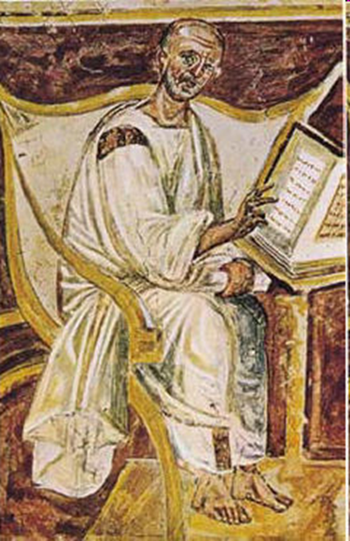
Рушійні сили розвитку соціуму. Прогрес та регрес
Августин Аврелій

Slide 12
Рушійні сили розвитку соціуму. Прогрес та регрес
Критерії прогресу
Ф. Бекон Розвиток науки та техніки
А. Кондорсе Розвиток людського розуму
Ф. Шеллінг Правовий устрій держави
Г. Гегель Рівень усвідомлення свободи
К. Маркс Розвиток продуктивних сил, включаючи людину

Slide 13
Рушійні сили розвитку соціуму. Прогрес та регрес

Slide 14
Рушійні сили розвитку соціуму. Прогрес та регрес
Соціальний прогрес – це:
поступальний розвиток суспільства, його підйом на більш високі стадії розвитку, що забезпечують умови для подальшого існування людства і для вільного і щасливого життя кожної людини.

Slide 15
Рушійні сили розвитку соціуму. Прогрес та регрес
Критерій суспільного прогресу – розвиток продуктивних сил. Він свідчить, як людство оволоділо силами природи, як може використовувати їх для своєї життєдіяльності. Розвиток продуктивних сил визначає зміну виробничих відносин

Slide 16
Рушійні сили розвитку соціуму. Прогрес та регрес
Прогресивні суспільні відносини –
Відповідають рівню розвитку продуктивних сил, що забезпечує їх розвиток та підвищення продуктивності праці
Підвищення продуктивності праці забезпечує збільшення вільного часу для саморозвитку людини

Slide 17
Природні
фактори
Волевиявлення,
активність
народних мас
Соціально-культурне
середовище
Рушійні сили
історії
Економічні
фактори
Інтеллектуальні
чинники

Slide 18
GPI - Genuine Progress Indicator
Індекс справжнього прогресу
Враховує біля 20 аспектів життя суспільства, які характеризують:
- справжній духовний і соціальний розвиток
- якість життя особи
Критерій прогресу - досягнення можливо високої якості життя кожної людини, яка входить в суспільство, в межах існуючих продуктивних сил

Slide 19
Суспільство повинно задовольняти три провідні потреби:
А) забезпечувати збереження життя членів суспільства;
Б) підтримувати стабільне функціонування соціальної
організації життя;
В) культивувати вищі духовні потреби та інтереси членів
суспільства

